Slide 1


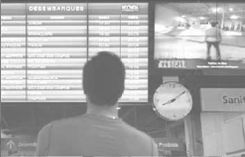





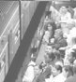

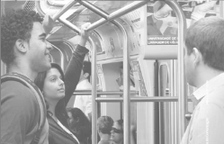
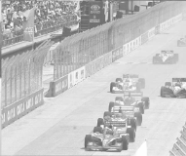




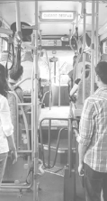



Slide 2
O maior grupo de veículos Out of Home do Brasil
Outernet é uma empresa líder em mídia out of home no Brasil, que engloba soluções de comunicação em transporte público nas principais cidades.
Surgimos para unir relevância de conteúdo e resultado para os anunciantes, tornando-se um canal de TV fora de casa.
Hoje, todo o conteúdo da Outernet impacta mais de 13 de milhões de pessoas, por meio de mais de 40 mil pontos (telas e painéis).
Com atuação em metrô, ônibus, terminais rodoviários e orla marítima, estamos presentes nas 26 principais cidades do País.

Slide 3

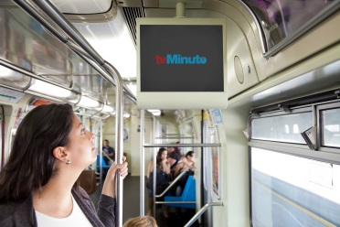
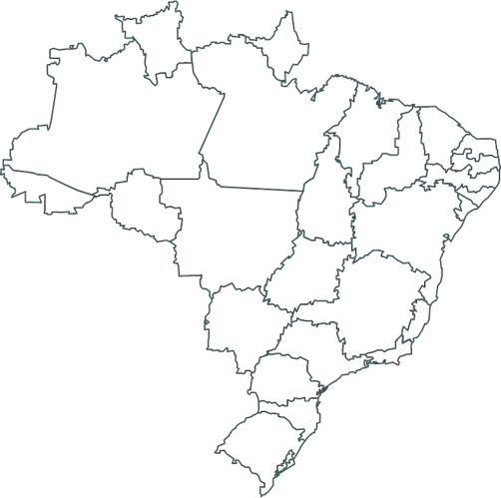
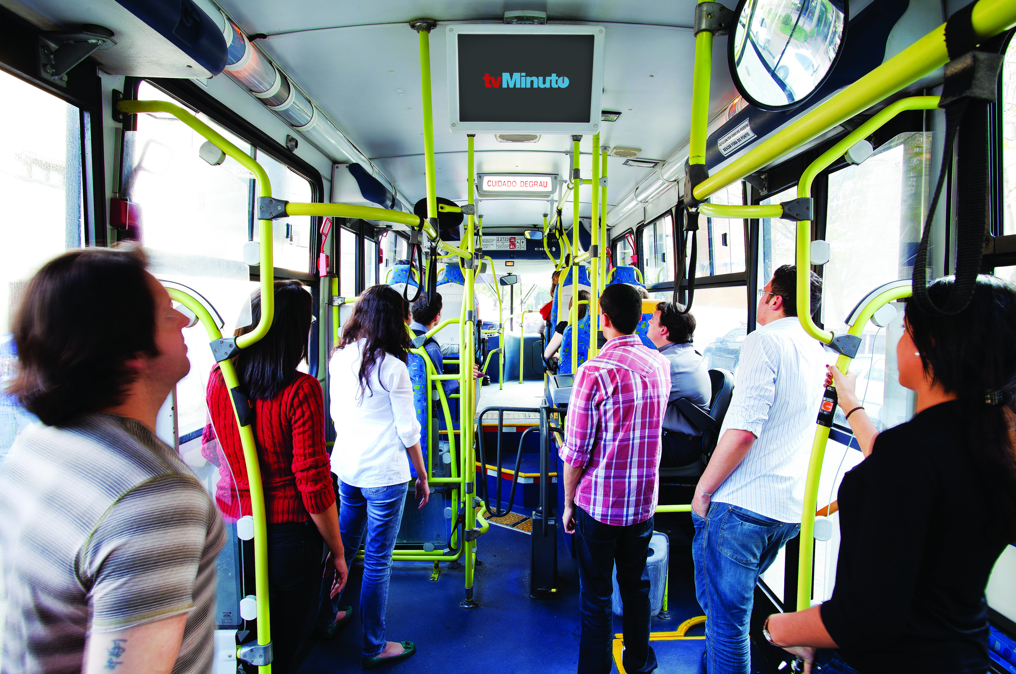

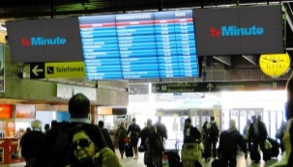
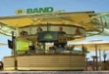
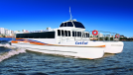
Mapa de Cobertura
METRÔ
ÔNIBUS
RODOVIÁRIAS
ORLA
CATAMARÃ

Slide 4


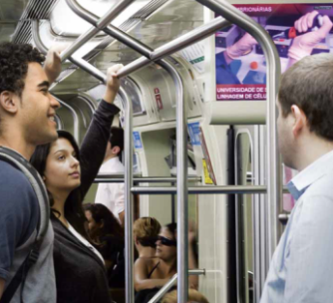


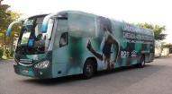
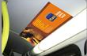

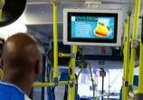
Entretenimento dos usuários de transporte público - Metrô
Mais de 6.000 monitores distribuindo conteúdo digital.
Painéis Estáticos, Projetos Especiais
Interatividade via mobile
Metrô
SÃO PAULO
BRASÍLIA
PORTO ALEGRE
Maior plataforma de mídia em ônibus, o principal meio de transporte no país.
SÃO PAULO / RIO DE JANEIRO / BRASÍLIA / PORTO ALEGRE
Ônibus

Slide 5


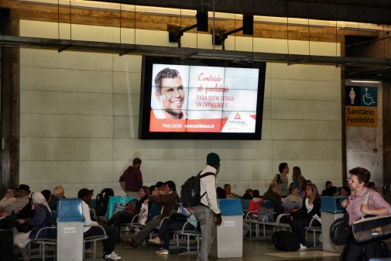
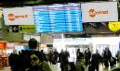


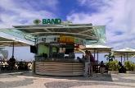
Entretenimento dos usuários de transporte público - Metrô
Canal Digital e Projetos Especiais, Horários de Embarque e Desembarques, Vídeo walls com 9 telas de 46 polegadas, programação 24 horas.
Rodoviárias
29 terminais de ônibus São Paulo / Interior SP / Rio de Janeiro / Pernambuco / Ceará / Rio Grande do Norte / Paraíba / Sergipe / Poços de Caldas / Campo Grande / Brasília / Manaus / Porto Alegre
34 km de praia com 135 quiosques do Leme ao Recreio, 175 monitores
450.000 pessoas impactadas por dia
Rio de Janeiro
100% de cobertura na orla marítima

Slide 6








Audiência e Perfil Outernet
Audiência Efetiva 4 Mercados
13.064.600
de pessoas que assistiram a programação da OUTERNET
São Paulo
Rio de Janeiro
Brasília
Porto Alegre
23%
47% masculino
* Igual a população geral
16%
18%
15%
14%
14%
53% feminino
* Igual a população geral
10/17 18/24 25/34 35/44 45/54 55+
* População geral: 10/17 anos – 15%; 18/24 anos – 13%; 25/34 anos – 21%; 35/44 anos – 17%; 45/54 anos – 15%; 55+ anos – 19%.
* População geral: B1 – 14%; B2 – 24%; C – 47%.
Ranking de audiência dos veículos
Fonte Ipsos: Estudos Marplan EGM –Julho/2012 a Junho/2013 – Filtro: 10+ anos - São Paulo: assistiu/viu TVs fora de casa com programação própria últ. 30 dias no metrô (share Band Outernet: 81%), ônibus (share Band Outernet: 64%) ou rodoviárias | recorda últ. 30 dias ter visto alguma propaganda em metrô, ônibus (share Band Outernet: 21%) ou sancas (share Band Outernet: 21%); Rio de Janeiro: assistiu/viu TVs fora de casa com programação própria últ. 30 dias no ônibus (share Band Outernet: 57%) ou rodoviárias | recorda últ. 30 dias ter visto alguma propaganda em ônibus (share Band Outernet: 37%) ou sancas (share Band Outernet: 37%); Porto Alegre: assistiu/viu TVs fora de casa com programação própria últ. 30 dias no metrô, ônibus (share Band Outernet: 80%) ou rodoviárias; Brasília: assistiu/viu TVs fora de casa com programação própria últ. 30 dias no metrô, ônibus (share Band Outernet: 40%) ou rodoviárias (13.064.600).

Slide 7









Incremento de Cobertura Outernet
4 Mercados: São Paulo | Rio de Janeiro | Brasília | Porto Alegre
92% de cobertura
95% de cobertura
+ 3,4 pontos percentuais
66% de cobertura
80% de cobertura
+ 14,3 pontos percentuais
20% de cobertura
55% de cobertura
+ 35,1 pontos percentuais
18% de cobertura
53% de cobertura
+ 35,3 pontos percentuais
44% de cobertura (13.064.600 de pessoas)
44% de cobertura (13.064.600 de pessoas)
62% de cobertura
78% de cobertura
+ 16,2 pontos percentuais
40% de cobertura
65% de cobertura
+ 25,5 pontos percentuais
17% de cobertura
53% de cobertura
+ 36,4 pontos percentuais
15% de cobertura
52% de cobertura
+ 36,9 pontos percentuais
44% de cobertura (13.064.600 de pessoas)
44% de cobertura (13.064.600 de pessoas)
Fonte Ipsos: Estudos Marplan EGM –Julho/2012 a Junho/2013 – Gde São Paulo, Gde Rio de Janeiro, Gde Porto Alegre, Brasília/DF - Filtro: 10+ anos (29.493.000)
Variável Band Outernet: Filtro: 10+ anos - São Paulo: assistiu/viu TVs fora de casa com programação própria últ. 30 dias no metrô (share Band Outernet: 81%), ônibus (share Band Outernet: 64%) ou rodoviárias | recorda últ. 30 dias ter visto alguma propaganda em metrô, ônibus (share Band Outernet: 21%) ou sancas (share Band Outernet: 21%); Rio de Janeiro: assistiu/viu TVs fora de casa com programação própria últ. 30 dias no ônibus (share Band Outernet: 57%) ou rodoviárias | recorda últ. 30 dias ter visto alguma propaganda em ônibus (share Band Outernet: 37%) ou sancas (share Band Outernet: 37%); Porto Alegre: assistiu/viu TVs fora de casa com programação própria últ. 30 dias no metrô, ônibus (share Band Outernet: 80%) ou rodoviárias; Brasília: assistiu/viu TVs fora de casa com programação própria últ. 30 dias no metrô, ônibus (share Band Outernet: 40%) ou rodoviárias (13.064.600).

Slide 8




Incremento de Cobertura Outernet
4 Mercados: São Paulo | Rio de Janeiro | Brasília | Porto Alegre
Relógio
33% de cobertura
49% de cobertura
+ 15,8 pontos percentuais
Abrigo de Ônibus
43% de cobertura
49% de cobertura
+ 5,9 pontos percentuais
48% de cobertura
68% de cobertura
+ 20,0 pontos percentuais
40% de cobertura
64% de cobertura
+ 23,9 pontos percentuais
28% de cobertura
58% de cobertura
+ 29,7 pontos percentuais
17% de cobertura
53% de cobertura
+ 36,0 pontos percentuais
44% de cobertura (13.064.600 de pessoas)
44% de cobertura (13.064.600 de pessoas)
44% de cobertura (13.064.600 de pessoas)
Fonte Ipsos: Estudos Marplan EGM –Julho/2012 a Junho/2013 – Gde São Paulo, Gde Rio de Janeiro, Gde Porto Alegre, Brasília/DF - Filtro: 10+ anos (29.493.000)
Variável Band Outernet: Filtro: 10+ anos - São Paulo: assistiu/viu TVs fora de casa com programação própria últ. 30 dias no metrô (share Band Outernet: 81%), ônibus (share Band Outernet: 64%) ou rodoviárias | recorda últ. 30 dias ter visto alguma propaganda em metrô, ônibus (share Band Outernet: 21%) ou sancas (share Band Outernet: 21%); Rio de Janeiro: assistiu/viu TVs fora de casa com programação própria últ. 30 dias no ônibus (share Band Outernet: 57%) ou rodoviárias | recorda últ. 30 dias ter visto alguma propaganda em ônibus (share Band Outernet: 37%) ou sancas (share Band Outernet: 37%); Porto Alegre: assistiu/viu TVs fora de casa com programação própria últ. 30 dias no metrô, ônibus (share Band Outernet: 80%) ou rodoviárias; Brasília: assistiu/viu TVs fora de casa com programação própria últ. 30 dias no metrô, ônibus (share Band Outernet: 40%) ou rodoviárias (13.064.600).

